Slide 1
FORSVARETS SANITETSKOMMANDO
Førstehjælp – lektion 7
FØRSTEHJÆLP TIL KEMISKE PÅVIRKNINGER

Slide 2
FORSVARETS FØRSTEHJÆLPSUDDANNELSE
I sidste lektion:
Lektion 6, Førstehjælp ved sygdomme
I denne lektion:
Lektion 7, Førstehjælp ved kemiske påvirkninger

Slide 3
Refleksion
Hvad lærte I, i sidste lektion?

Slide 4
Ved lektionens afslutning kan:
Deltageren handle ud fra førstehjælpens hovedpunkter i førstehjælpssituationer med ætsninger og forgiftninger, samt forebygge disse i hverdagen

Slide 5
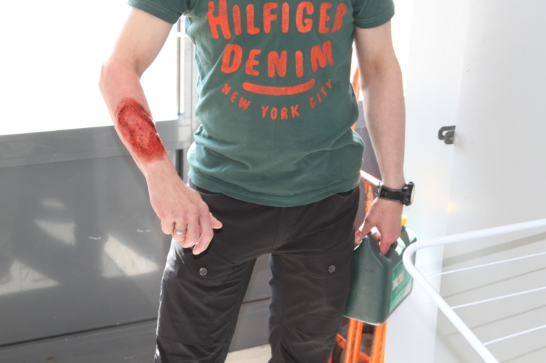
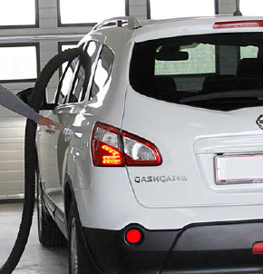
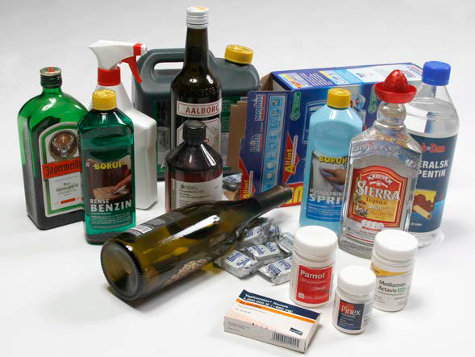
Hvorfor?

Slide 6
Hvorledes
Forebyggelse i forhold til forgiftninger og ætsninger
Giftlinjen og brug af denne
Førstehjælp til forgiftede personer
Førstehjælp ved ætsninger på huden, i øjnene og ved indtagelse
Varighed 30 minutter
Notes:
Undervisningen skal følge giftlinjens anvisninger

Slide 7
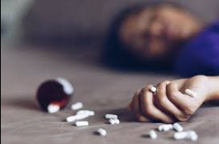
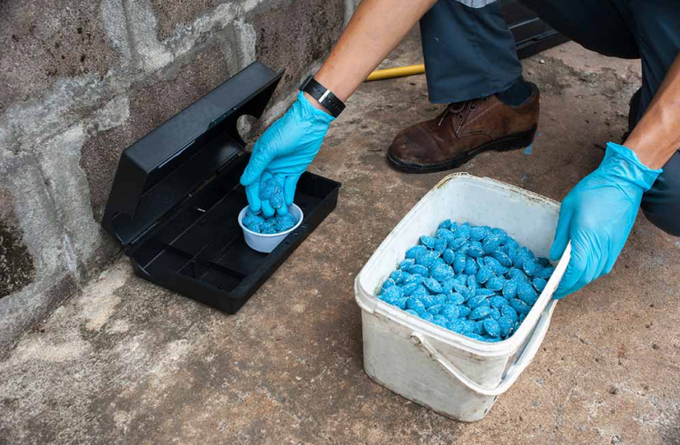
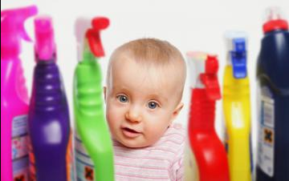
Forebyggelse
Notes:
Hvordan kan vi forebygge?

Slide 8
Giftlinjen
Tlf. 82 12 12 12
www.bispebjerghospital.dk/giftlinjen/

Slide 9
Forgiftninger
Notes:
Undervisningen skal følge giftlinjens anvisninger

Slide 10
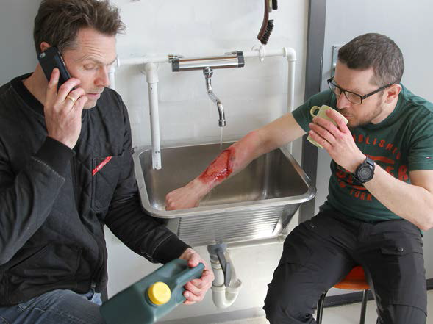
Ætsninger
Notes:
Undervisningen skal følge giftlinjens anvisninger

Slide 11
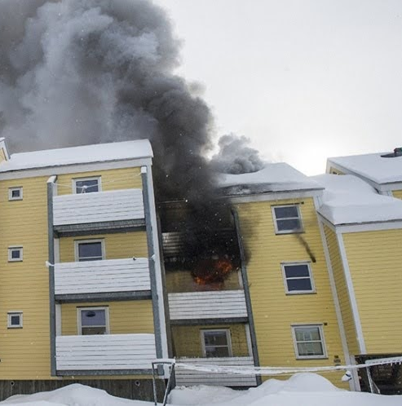
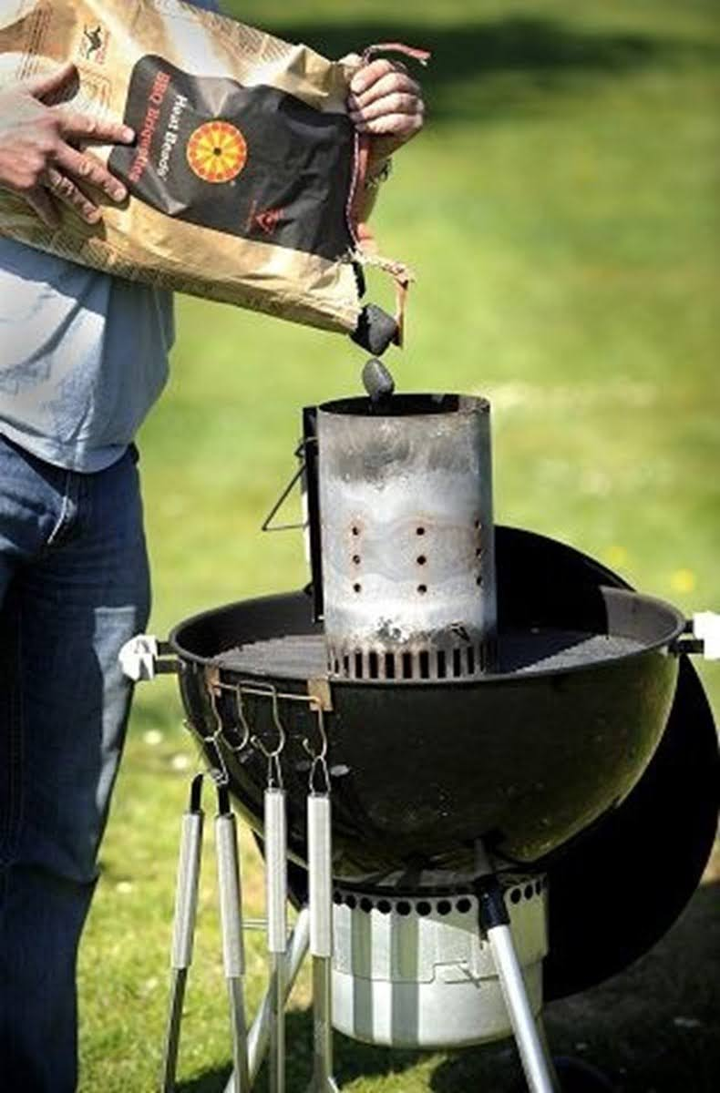
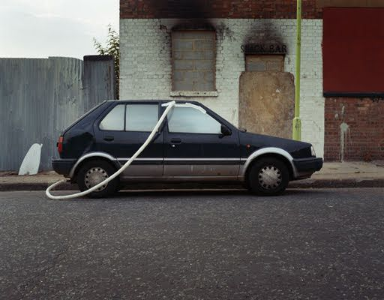
Kulilteforgiftning
Notes:
Undervisningen skal følge giftlinjens anvisninger

Slide 12
Spørgsmål?

Slide 13
Ekstra materiale
Efterfølgende slides er forslag til
elevaktivitet eller slides man kan tilfører eksisterende PP

Slide 14
Forslag til elevaktivitet
Hyppigste årsager til at voksne bliver forgiftet?
Hvor mange mennesker tror I at der dør hvert år af forgiftninger i Danmark?
Hvor mange indlæggelser om året med forgiftning
Hvor mange skadestuebesøg om året med forgiftninger
Notes:
Voksne: Medicin, alkohol, narkotika
Børn: Alkohol, medicin, rengøringsmidler
Ca. 650 mennesker om året dør af forgiftninger
8000 indlæggelser
12000 Skadestuebesøg

Slide 15
Forslag til elevaktivitet
Du er i sommerhus med to af dine venner og I har lige tændt pejsen i stuen. Du sidder og slapper mens dine venner er i køkkenet og forbereder aftensmaden.
Du begynder at få hovedpine, kvalme og føler dig utilpas
Hvordan handler I ud fra førstehjælpens hovedpunkter?

Slide 16
Forslag til elevaktivitet
I er til middag hos jeres venner som har et barn på 3 år.
Da du skal på toilet, finder du barnet siddende på toilet gulvet, i færd med at spise noget medicin i form af nogle piller.
Hvordan handler I ud fra førstehjælpens hovedpunkter?

Slide 17
Forslag til elevaktivitet
Du er I færd med at vaske køretøjer efter endt øvelse.
Pludselig råber en af mekanikerne på garageanlægget om hjælp,
du løber hen til garagen og finder mekanikeren som har hældt batteri
syre ud over hans underarm.
Han klager over stærke smerter og huden på underarmen er beskadiget og bleg.
Hvordan handler I ud fra førstehjælpens hovedpunkter?

Slide 18
Forslag til elevaktivitet
- Ved hjælp af smartphone, iphone eller computer, find giftlinjens hjemme-side
- Find de mest 5 giftige svampe
- Hvordan kan man forebygger at børn bliver alvorligt forgiftede?
- Hvad er førstehjælpen til en, der har drukket petroleums-produkter?

Slide 19
Forslag til elevaktivitet - svar
2.
Grøn Fluesvamp, hvid fluesvamp, randbæltet hjelmhat, puklet giftslørhat og almindelig stenmorkel.
3.
Hold medicin, jerntabletter og vitaminpiller uden for børns rækkevidde. Opbevar kemikalier utilgængeligt for børn - sæt børnesikre kapsler tilbage på flasken efter brug. Undlad omhældning af kemiske produkter til uoriginal emballage, som f.eks. sodavandsflasker. Lær børn omgang med ukendte planter og bær
4.
Fremkald ikke opkast, giv lidt mælk eller flødeis.

